Slide 1
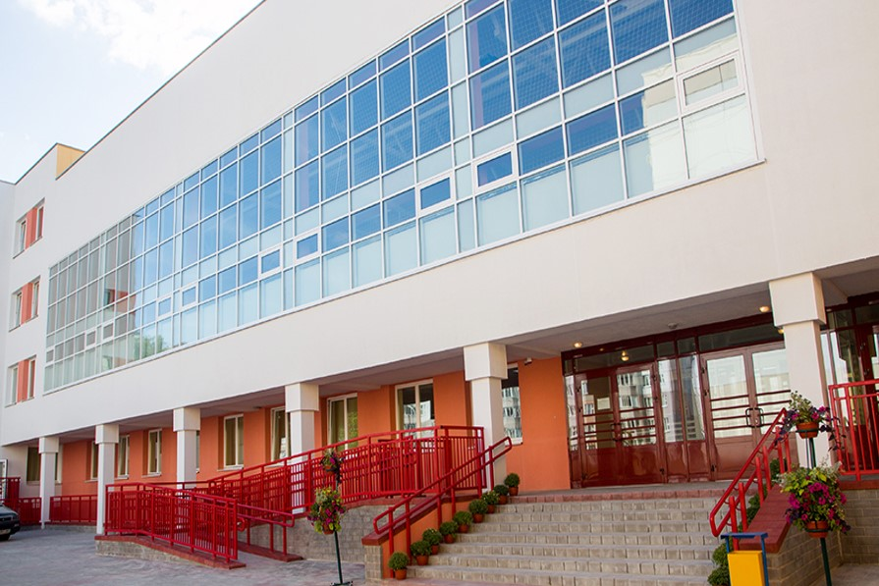
РУМО учителей географии Первомайского района «Формирование у учащихся социально и личностнозначимых качеств средствами учебного предмета «География» СШ 93

Slide 2
Начало благоустройства школы, 2019г.

Slide 3
Вот так выглядит территория школы летом

Slide 4
Кабинет географии

Slide 5
Кабинет химии

Slide 6
Кабинет физики

Slide 7
В.А. Сухомлинский писал: «Пусть маленький ребенок задумается над судьбой родной земли… пусть события прошлого предстанут перед ним как истоки настоящего»

Slide 8
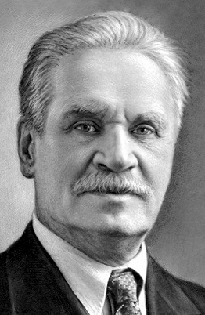
В свое время Н. Н. Баранский сказал: «Чтобы любить свою Родину, надо хорошо ее знать».

Slide 9
Задачи патриотического воспитания
Воспитывать бережное отношение к природным богатствам и к тому, что создано трудом человека;
Освещать героическую историю страны, боевые подвиги народа в годы Великой Отечественной и других войн, знакомить с местами боевой славы;
Широко использовать краеведческий материал;
Знакомить учащихся с новейшими достижениями географической, геологической, экономической и другими науками, с достижениями НТР;

Slide 10
Основные принципы патриотического воспитания на уроках географии
Принцип единства мысли и чувства учащихся, заключающихся в эмоциональной подаче смыслового материала урока;
Принцип связи с жизнью, который включает:
- краеведческий аспект;
- политический аспект;
- научно – проблемный аспект;
- природоохранительный, правовой;
-практический (профессиональный);
Принцип межпредметных связей.

Slide 11
Патриотизм-любовь к Отчизне. (Вл.Даль. Толковый словарь)
Чувство привязанности к тем местам, где человек родился и вырос;
Заботу об интересах Родины;
Проявление гражданских чувств и сохранение верности Родине;
Гордость за социальные и культурные достижения своей страны;
Гордость за своё Отечество, символы государства, свой народ;
Уважительное отношение к историческому прошлому Родины, своего народа, его обычаям и традициям;
Гуманизм, милосердие, общечеловеческие ценности.

Slide 12
Патриотическое воспитание осуществляется
1) в процессе обучения;
2) во внеурочной деятельности;
3) во внешкольной деятельности

Slide 13
ФОРМИРОВАНИЕ ГРАЖДАНСТВЕННОСТИ, ПАТРИОТИЗМА ЧЕРЕЗ УРОКИ ГЕОГРАФИИ
Воспитывать человека интеллектуаль-
но, не воспитывая его нравственно, –
значит растить угрозу для общества».
Теодор Рузвельт

Slide 14
Географическое образование направлено на формирование у учащихся любви к своей земле, своей стране, нравственных норм поведения на природе. На уроке воспитательной целью для меня является содействие привитию базовых национальных ценностей : патриотизма, любви к природе, гражданственности.
Воспитание патриотизма на уроках физической географии начинается с введения, и накопления географических знаний о Земле и о современных исследованиях. Для того чтобы воспитать патриотические чувства учащихся знакомимся с такими исследователями, как Николай Христофор Радзивилл (Сиротка), Игнатий Домейко, Иосиф Гошкевич, Ян (Иван) Черский, Отто Шмидт, Николай Судзиловский, Константин Ельский, Михаил Будыко

Slide 15
При изучении раздела «Глобус и географическая карта», можно предложить задания, имеющие познавательную направленность:
Найти объект на карте с географическими координатами - 55°с. ш. 108°в. д. (Гора Черского — высшая точка Байкальского хребта. Названа в честь учёного Ивана Дементьевича Черского, изучал строение берегов озера Байкал. Создал первую геологическую карту побережья Байкала, исследовал бассейны рек Селенга и Нижняя Тунгуска).

Slide 16
На уроке по теме «Рельеф Земли. Основные формы рельефа суши: равнины, горы» важно использовать все основные методы обучения для создания образа равнин. Познакомить учащихся с разнообразием и неповторимой красотой наших равнин.
При изучении темы «Воды суши. Подземные воды: грунтовые и межпластовые», важно обратить внимание, что страна богата запасами подземных вод, и рассказать про их сохранение для будущих поколений

Slide 17
Урок можно начать со стихотворения Адама Мицкевича.
Неман! Родная река моя! Где твои воды — Те, что я черпал когда-то детской рукой, Те, по которым я после, в кипучие годы, Плавал, прохлады ища под горячей тоской? Здесь и Лаура над зеркалом вечной природы Лик свой венчала цветами, любуясь собой: Лик ее в зеркале этом в час тихой погоды Здесь орошал я своею сердечной слезой. Неман родимый! О, где твои прежние волны? Где золотые надежды — все блага земли? Где тот ребяческий возраст, утехами полный? Милые бури остались в минувшем — вдали.

Slide 18
Таким образом, можно сказать, что начальный курс «Физической географии» обладает довольно большим воспитательным потенциалом, позволяет прививать любовь к родной природе, воспитывать чувство гордости за достижения в науке и технике, позволяющие познать тайны природы.
Изучение курса «География Беларуси» обладает наибольшим воспитательным потенциалом

Slide 19
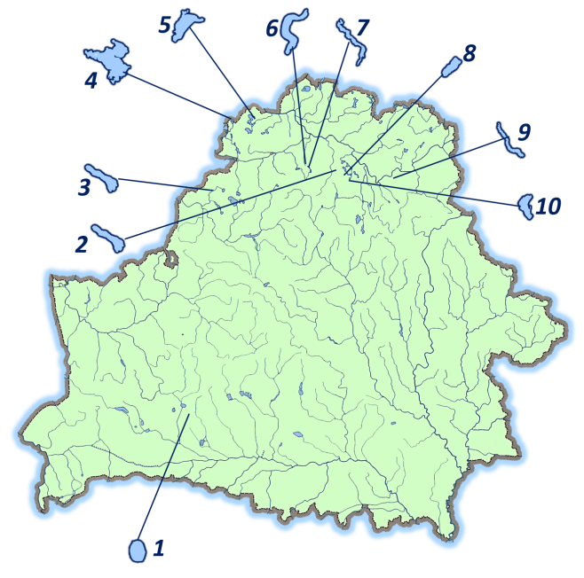
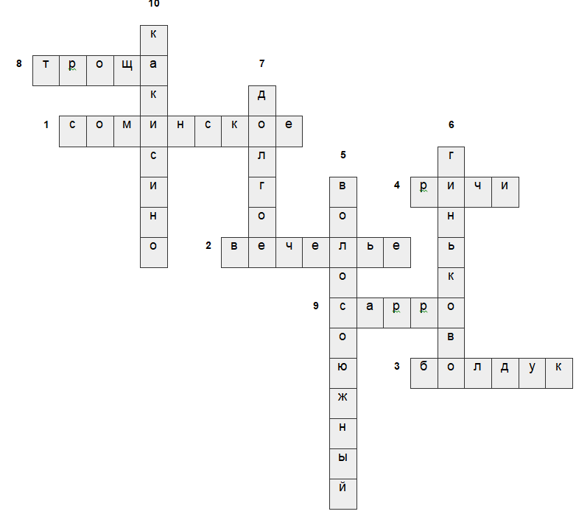
Например, по теме «Поверхностные воды»
в качестве вопросов к кроссворду
«Синеокая Беларусь» используется карта страны,
на которой цифрами отмечены самые глубокие озера .

Slide 20
Учащиеся проводят «географический разбор» художественных текстов, которые подбираются к соответствующим темам (например, при изучении физико-географической провинции Полесье):
Мое Полесье, край родной,
Где поутру туманы низки
И воду пьют, как пес из миски,
Над гладью наклонясь речной.
Лесной, озерный, тихий край,
Где почему-то веришь в сказку,
В добро и в солнечную ласку,
В волшебный цвет, в цветущий рай.
Красе твоей не увядать,
Встречая жизнь с зарею новой,
Мой край, льняной и васильковый,
Что дан рожденьем в благодать.
(Галина Королева)

Slide 21
Проведение урока по теме «Рекреационные ресурсы Беларуси» проходит в форме деловой игры: учащиеся делятся на команды по 3-4 человека, каждая группа ­ это туристическая компания, которая предлагает отдых на территории Беларуси. Учащиеся должны показать плюсы отдыха в нашей стране, как для белорусов, так и для туристов.
Не зря говорят : «Патриотизм начинается с глубокого познания своей Родины». При изучении темы «Природные ресурсы Беларуси» раскрывается природно-ресурсный потенциал нашей страны, что позволяет формировать чувство уважения к своей стране, осознать необходимость бережного отношения к ее богатствам.

Slide 22
Испытать настоящую гордость за нашу страну учащимся позволил просмотр видеоролика о преимуществах МАЗов на мировом рынке при изучении темы
«Машиностроение Беларуси».
По изучаемым темам «География хозяйства» используются небольшие видеоролики. По каждой новой отрасли учащиеся просматривают презентацию, в которой я выделяю, какую роль произведённая продукция играет на мировой арене, в какие страны и куда поставляется продукция.
можно применить также многоуровневое домашнее задание по каждой теме желающим я предлагаю создать буклет или плакат «Продукция НПЗ Беларуси» или «Продукция химической промышленности».

Slide 23
Интересно провести уроки-экскурсии по областям Беларуси и столице. Мною было предложена поделить класс на 7 групп, каждая выбрала себе область. Учащиеся готовили на урок плакат, на котором были отмечены все достопримечательности, промышленные центры данного региона, т.е. все, что необходимо знать каждому гражданину страны.
У ребят возникает чувство гордости за необыкновенные уголки нашей страны, а также за себя и проделанную работу.

Slide 24
«БЕЗ ПРОШЛОГО НЕТ БУДУЩЕГО» - гласит народная мудрость, а будущее – это дети, которых надо воспитывать на героическом прошлом нашего народа.

Slide 25
Заключение
Проблема патриотического, воспитания — это важная задача, которую возможно решать на уроках географии и внеклассных мероприятиях.
Воспитывать гражданина – патриота не просто. На этом пути могут случаться неудачи и ошибки. Мой опыт работы показывает, что патриотические чувства детей воспитывает не только глубокое изучение прошлого своей страны, своего родного края, его природы, достопримечательностей, но и ясное знание и
выполнение сегодняшних трудовых дел и свершений

Slide 26
СПАСИБО ЗА ВНИМАНИЕ !

